Slide 1

11-СЫНЫП · КОСМОЛОГИЯ
Галактикаларға дейінгі қашықтықты анықтау. Әлемнің ұлғаюы
Notes:
Ұйымдастыру. Құндылық: Бірлік және ынтымақ. «Бірлік бар жерде – тірлік бар» (халық мақалы).

Slide 2

1964 жылы Пензиас пен Уилсон антеннадағы «шуды» кептерлерден деп ойлады. Шын мәнінде олар нені ашты?
?
Notes:
Ой қозғау: оқушылардың болжамын тыңдап, тақтаға жазыңыз. Өткен тақырыпты еске түсіру — «Шынжыр»: Оқушылар «Галактикаларға дейінгі қашықтықты анықтау. Әлемнің ұлғаюы» тақырыбы бойынша бір-біріне тізбектей сұрақ қояды.

Slide 3
Бүгін үйренеміз
1
2
3
Микротолқынды фондық (реликт) сәулелену туралы ақпаратты түсіндіреді
Реликт сәулені Үлкен жарылыс теориясының дәлелі ретінде қолданады
Вин заңы арқылы реликт сәуленің температурасын/λ-сын есептейді
3
Notes:
Оқу мақсаты: 11.9.1.8 - микротолқынды фондық сәулелену туралы ақпаратты қолданып, Үлкен Жарылыс теориясын түсіндіру

Slide 4
ЖАҢА ҰҒЫМ
Реликт сәуле
Әлем 380 мың жас кезінде заттан бөлінген жарық, ұлғаю салдарынан микротолқынға ығысқан.
4
Notes:
Жаңа білім — «5W1H» сұрақтары: Мұғалім түсіндіру барысында «Не? Кім? Қашан? Қайда? Неге? Қалай?» сұрақтарын қояды, оқушылар жауаптарын кестеге жинайды.

Slide 5
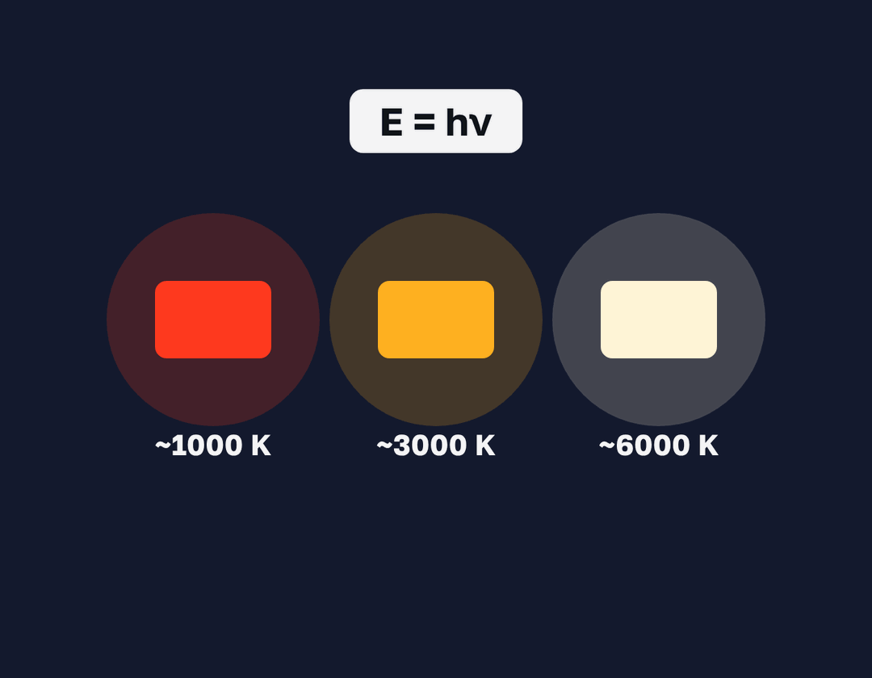
ЖАҢА ҰҒЫМ
Спектрі
T = 2,725 K абсолют қара дене; λ_{max} ≈ 1 мм.
T = 2
5

Slide 6
ЖАҢА ҰҒЫМ
Барлық бағытта бірдей (анизотропиясы ~10⁻⁵)
Галактикалардың «тұқымы».
6

Slide 7
Графикпен жұмыс Сабақтың ортасы · 12 мин
Жылулық сәуле шығару спектрі
1
Осьтерде қандай шамалар және бірліктер берілген?
2
Шамалар қалай тәуелді?
3
Графиктен бір мәнді оқып, формуламен тексер.
Галактикаларға дейінгі қашықтықты анықтау. Әлемнің ұлғаюы
7

Slide 8
Сұрақ
Біздің Галактика:
Үлкен Аю
Құс жолы
A
B
B
Магеллан бұлты
Андромеда
C
D
8
Notes:
Жылдам тексеріс: оқушылар саусақпен 1–4 көрсетеді немесе «Сынып» режимінде телефоннан жауап береді.

Slide 9
Сұрақ
Біздің Галактиканың пішіні:
Шар
Бұрыс
A
B
Эллипс
Спираль
C
D
D
9
Notes:
Жылдам тексеріс: оқушылар саусақпен 1–4 көрсетеді немесе «Сынып» режимінде телефоннан жауап береді.

Slide 10
A Түсінемін
Реликт сәуле дегеніміз не?
ЖАУАБЫ
Ерте Әлемнің ұлғаюмен суыған жылулық сәулеленуі.
10
Notes:
Практикалық жұмыс — «Сатылай кешенді талдау»: Оқушылар физикалық шаманы/құбылысты сатылап талдайды: анықтамасы → белгіленуі → формуласы → өлшем бірлігі → өлшеу құралы → мысал.. Саралау: А — бәріне, B — көпшілігіне, C — жоғары деңгейге. ЕББҚ: толтырылған үлгі есеп және бос орынды толықтыру тапсырмасы; тапсырманы бөліктерге бөліп беру және қосымша 3–5 минут.

Slide 11
B Қолданамын
T = 2,725 K реликт сәуленің λ_{max}-ын Вин заңымен тап.
ЖАУАБЫ
λ_{max} ≈ 1,06 мм.
11
Notes:
Сергіту сәті: «Иә – жоқ» қимылы. Дұрыс тұжырымға – қол шапалақ, қате тұжырымға – аяқ тарсылы.

Slide 12
C Талдаймын
Реликт сәуленің Үлкен жарылыс теориясын қалай растайтынын және оның анизотропиясының маңызын түсіндір.
ЖАУАБЫ
Ыстық ерте Әлемнің болжамы расталды; анизотропия – құрылымдардың пайда болу ізі (COBE, WMAP, Planck).
12

Slide 13
Сұрақ
Хаббл заңы:
v = H/r
v = r²H
A
B
v = H·r
v = c
C
C
D
13

Slide 14
Есте сақта
Реликт сәуле — Әлем 380 мың жас кезінде заттан бөлінген жарық…
Спектрі — T = 2,725 K абсолют қара дене; λ_{max} ≈ 1 мм
Барлық бағытта бірдей (анизотропиясы ~10⁻⁵) — Галактикалардың…
14

Slide 15
Үй тапсырмасы
§53; 2 есеп.
A
Космология формулалары картасы.
B
Planck миссиясы туралы.
C
15

Slide 16
Шығу парағы
!
Бүгін не білдім?
Не түсініксіз қалды?
Мұғалімге сұрағым
16
Notes:
Рефлексия: стикерге бір жаңа білімін және бір сұрағын жазып, есік алдындағы тақтаға жапсырады.. Кері байланыс: Socrative

Slide 17
Сабаққа рахмет!

